Slide 1
외판원 순회 문제
어드벤처 디자인 | LEVEL 2
컴퓨터 공학과 20230546 서보경

Slide 2
목차
시스템 구성과 실행 흐름
테스트 시나리오 실행
결과 분석
결론

Slide 3
시스템 구성
utility.cpp
(도시 생성과 순열 함수)
tsp.cpp
(구체적인 알고리즘 구현)
sub.h
(전역 변수와 함수 프로토 타입)
tspthread.cpp
(알고리즘 로직)
tspthread.h
(알고리즘을 별도의 스레드에서 실행)
main.cpp
(GUI 호출)
mainwindow.cpp
(이벤트와 그래픽 업데이트)
mainwindow.h
(Qt 기반 GUI 구성)

Slide 4
실행 흐름
도시 개수 입력
OK
NO
n이 20 이하인가?
브루트포스, DP, 담금질 기법
DP, 담금질 기법
순열 생성
NO
DP를 사용하는가?
OK
새로운 경로가 더 거리가 짧은가?
경로에 따라서 경로 찾기
새로운 경로
OK

Slide 5
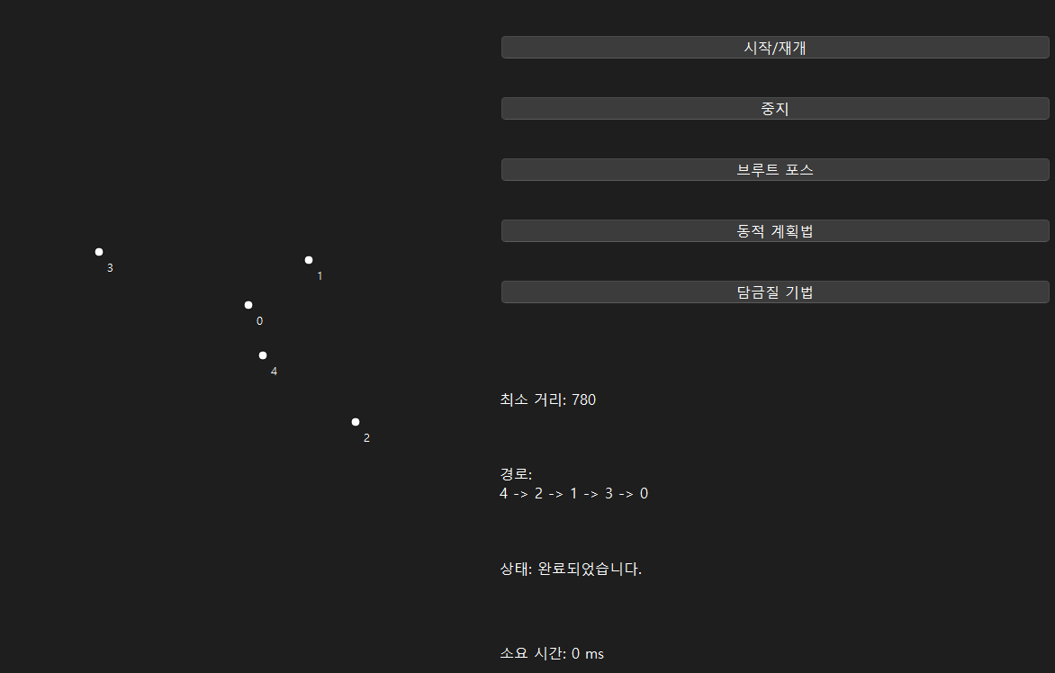
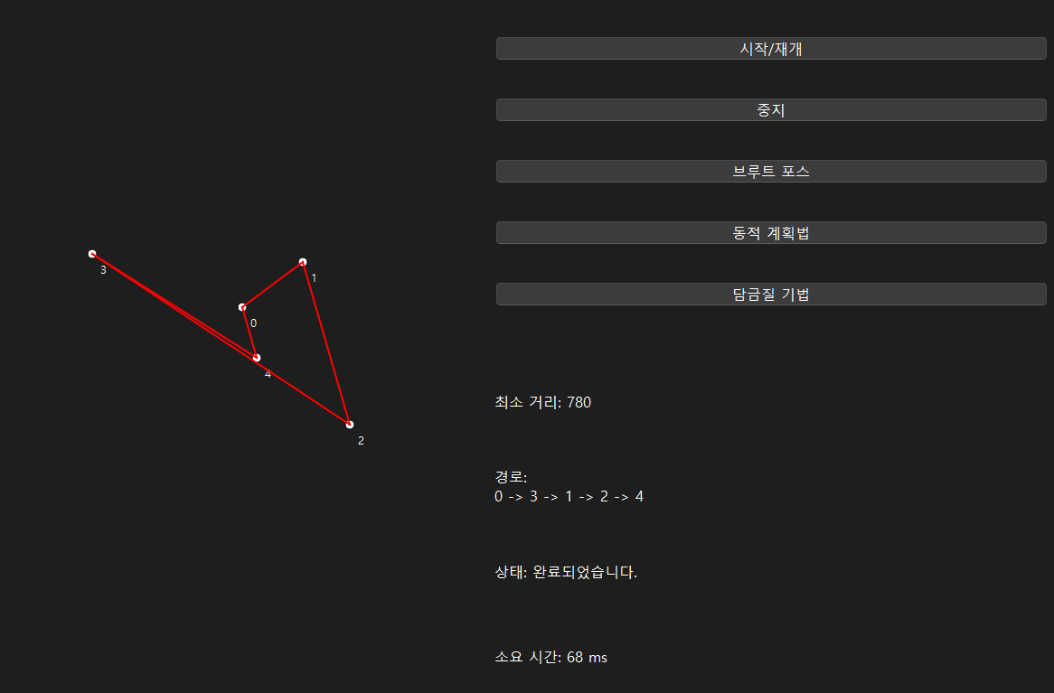
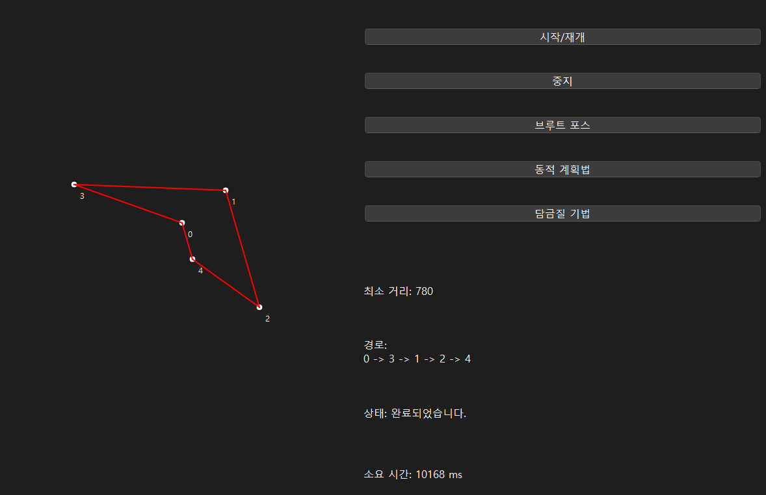
테스트 시나리오 – (N = 5)
DP
브루트 포스
담금질 기법

Slide 6
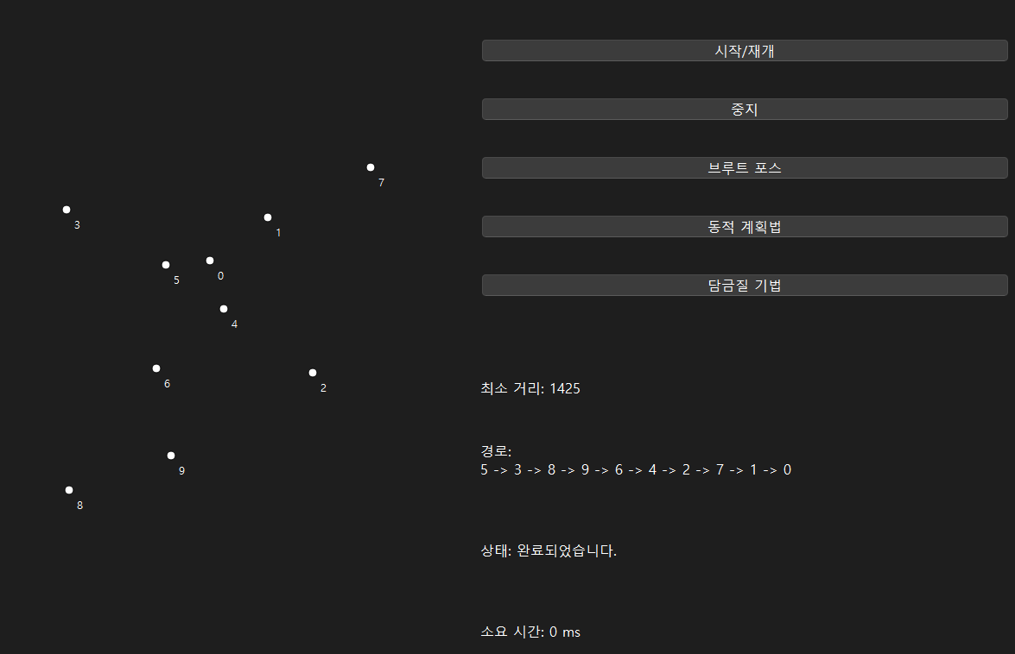
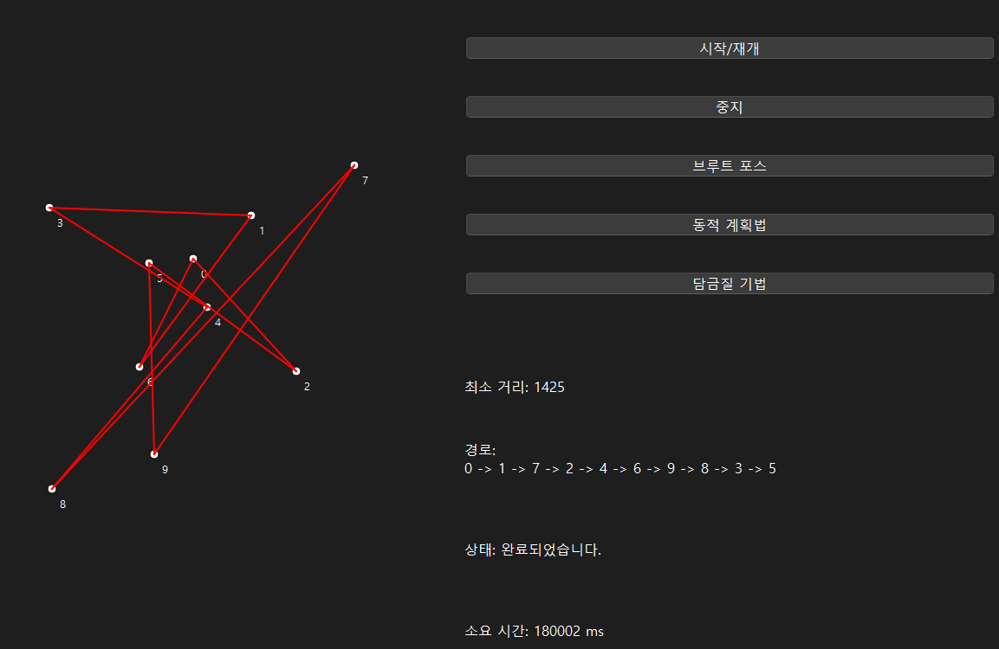
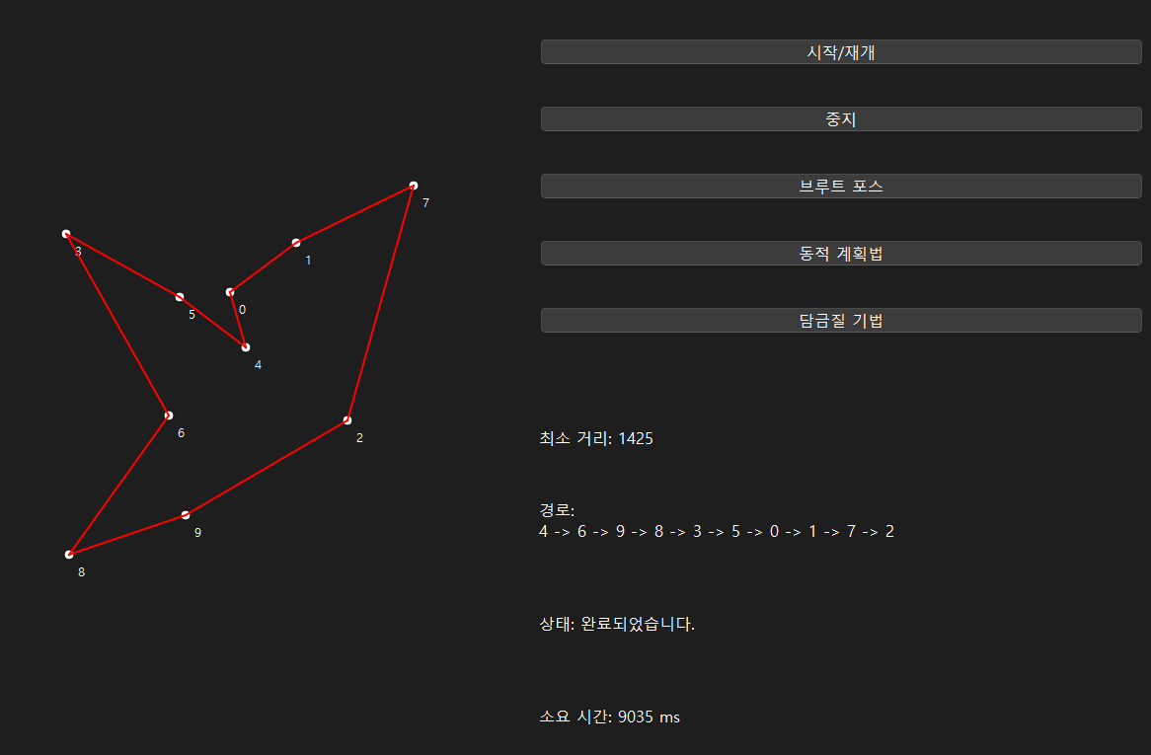
테스트 시나리오 – (N = 10)
DP
브루트 포스
담금질 기법

Slide 7
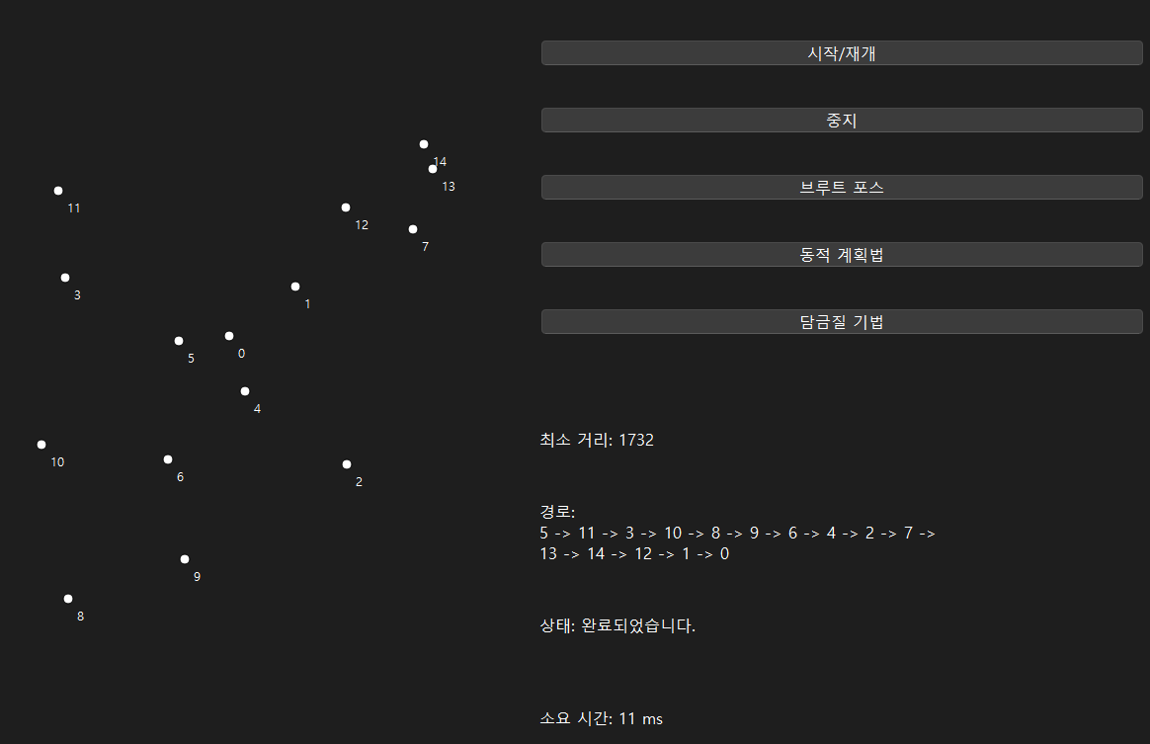
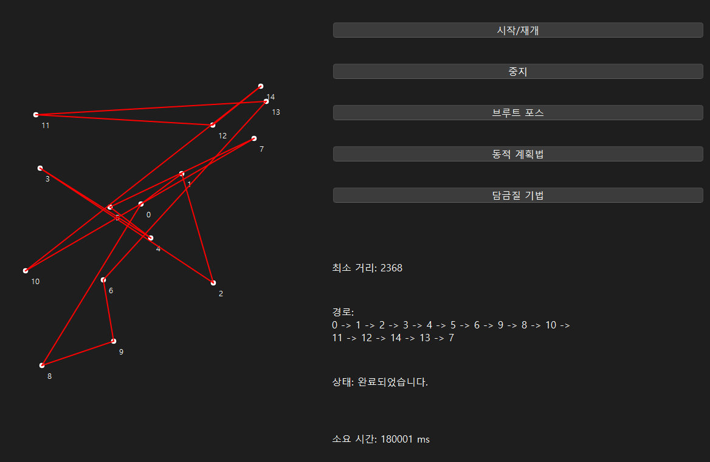
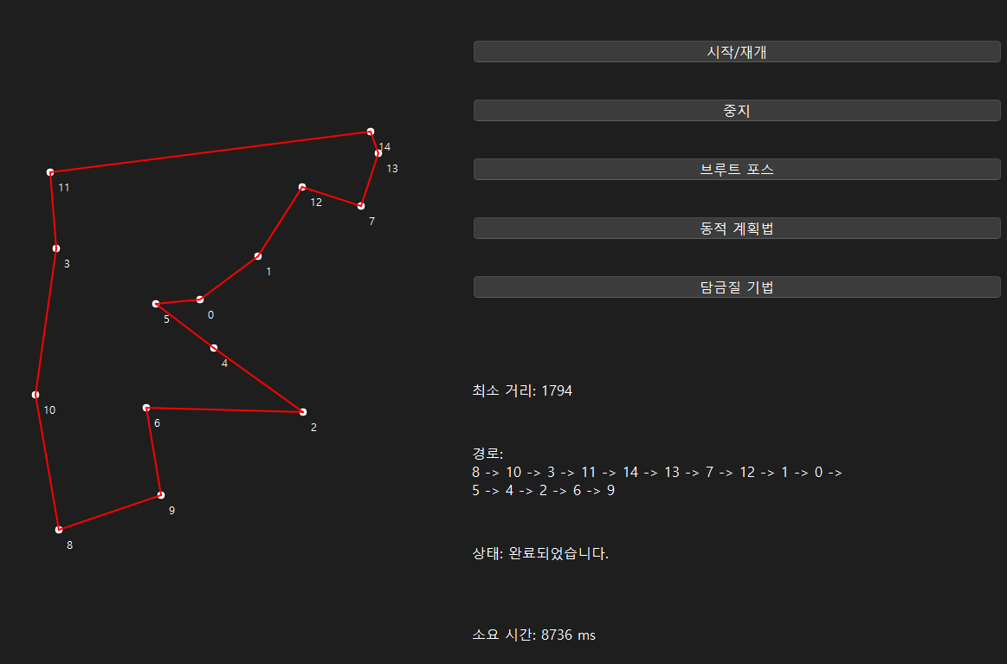
테스트 시나리오 – (N = 15)
DP
브루트 포스
담금질 기법

Slide 8
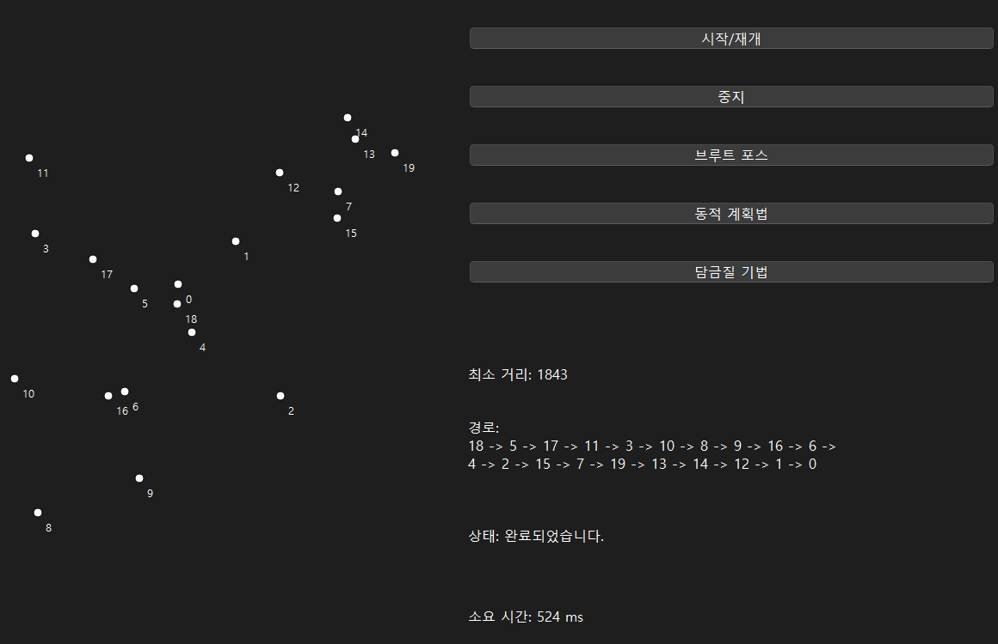
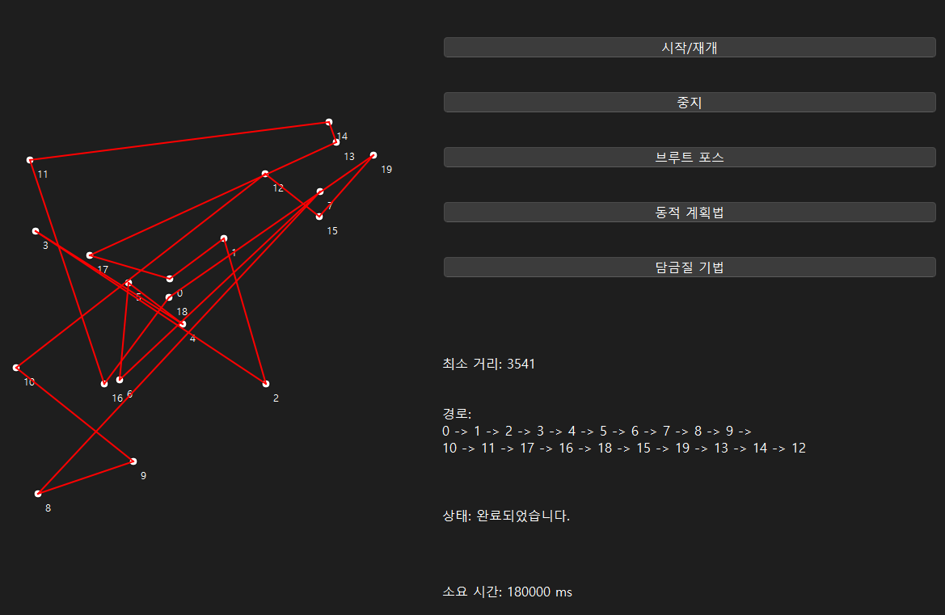
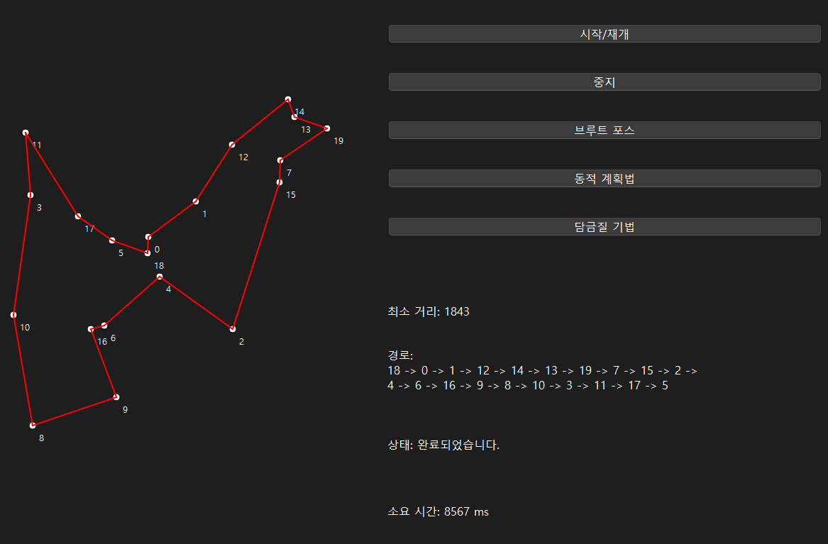
테스트 시나리오 – (N = 20)
DP
브루트 포스
담금질 기법

Slide 9
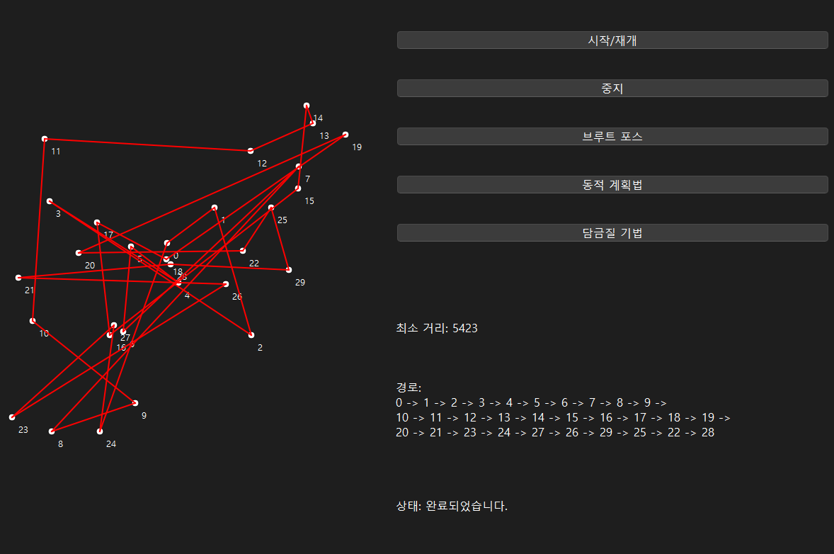
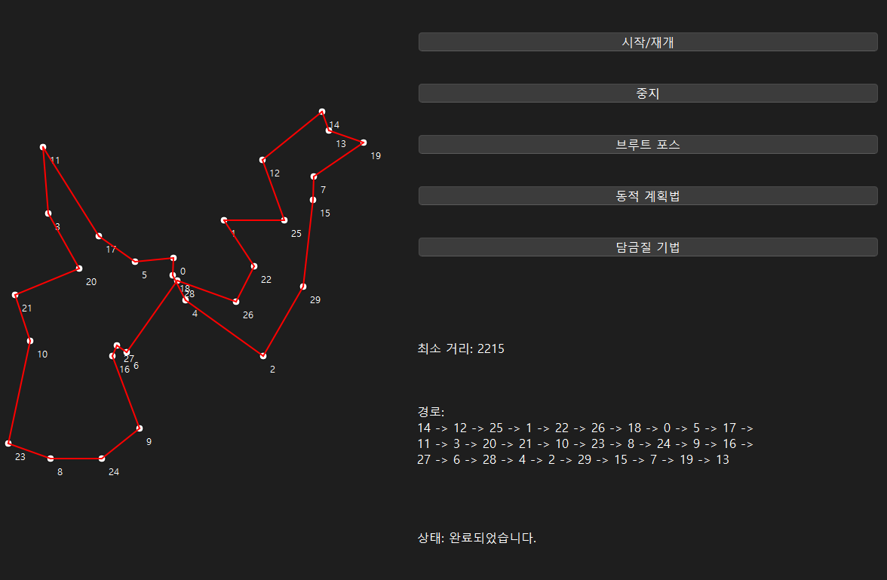
테스트 시나리오 – (N = 30)
브루트 포스
담금질 기법

Slide 10
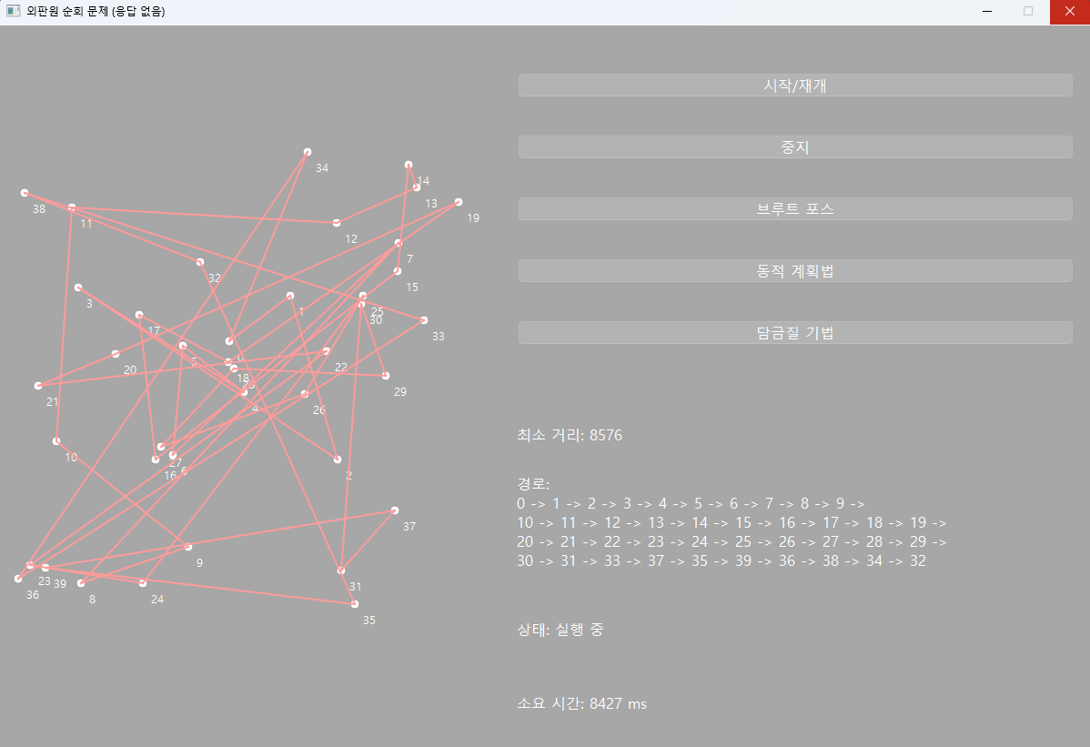
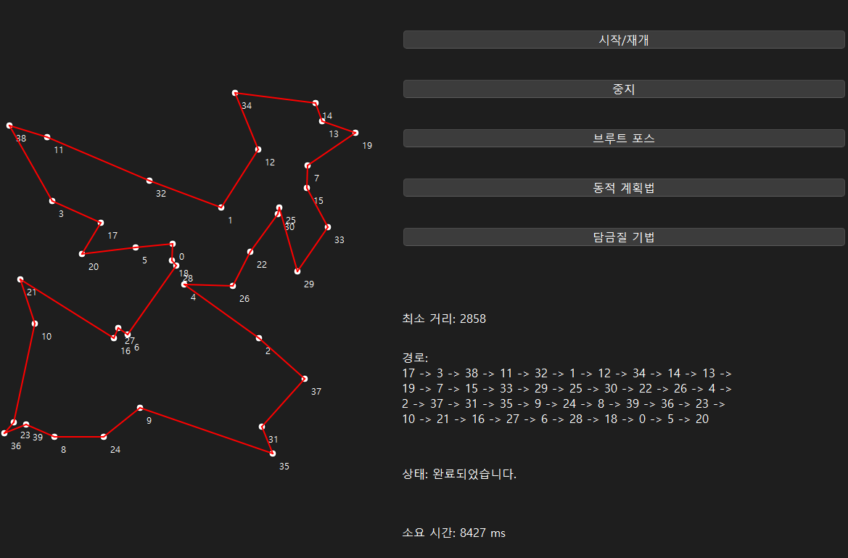
테스트 시나리오 – (N = 40)
브루트 포스
담금질 기법

Slide 11
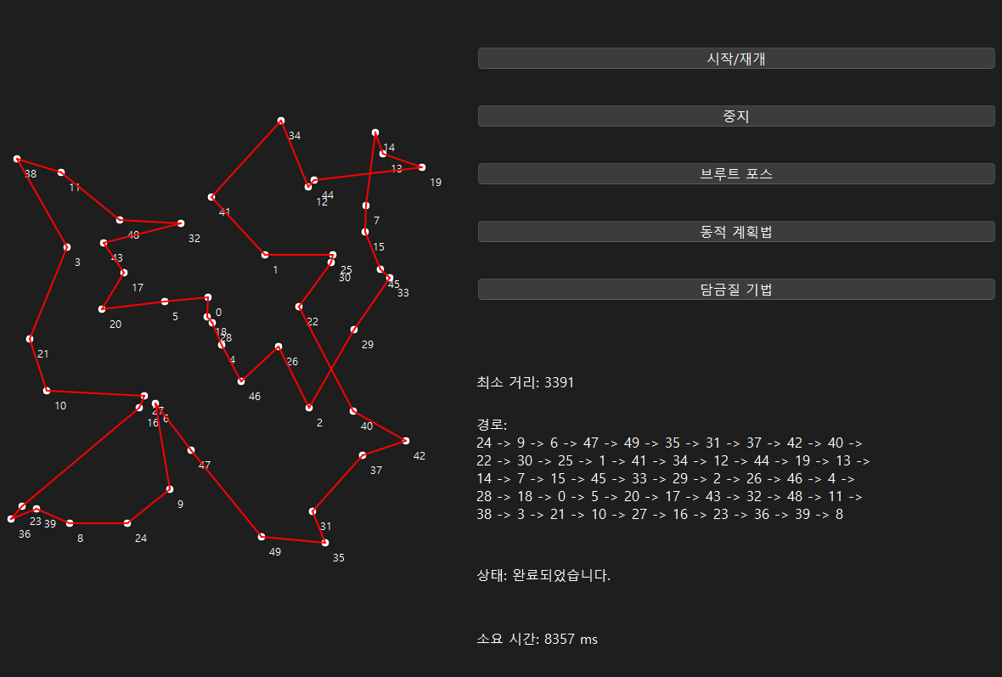
테스트 시나리오 – (N = 50)
담금질 기법

Slide 12
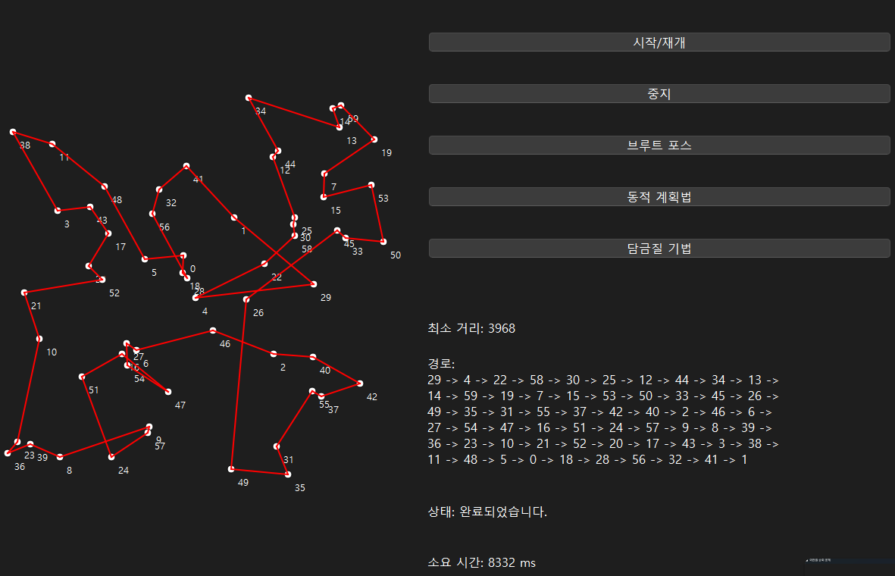
테스트 시나리오 – (N = 60)
담금질 기법

Slide 13
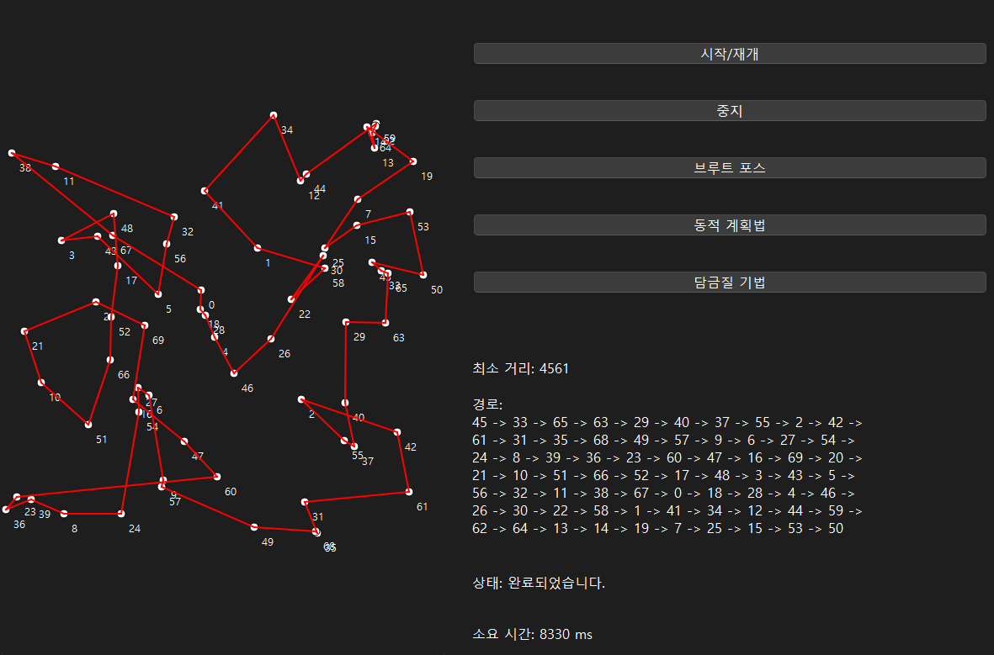
테스트 시나리오 – (N = 70)
담금질 기법

Slide 14
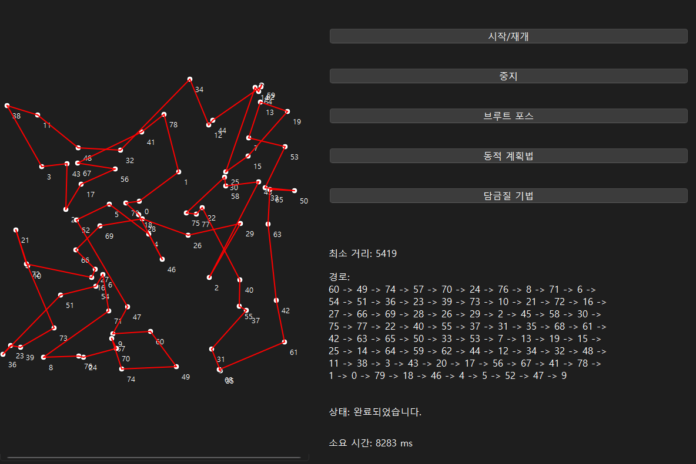
테스트 시나리오 – (N = 80)
담금질 기법

Slide 15
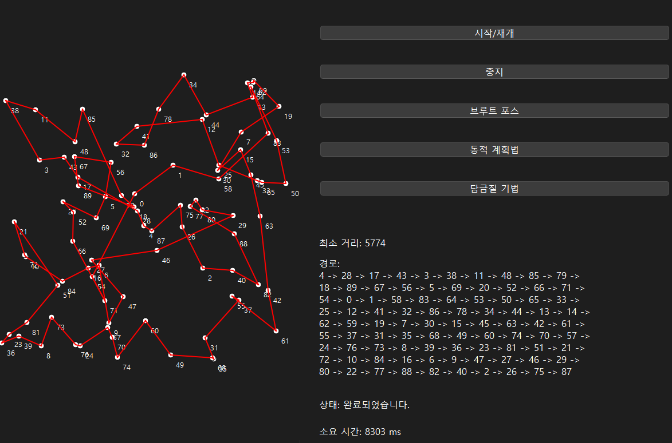
테스트 시나리오 – (N = 90)
담금질 기법

Slide 16
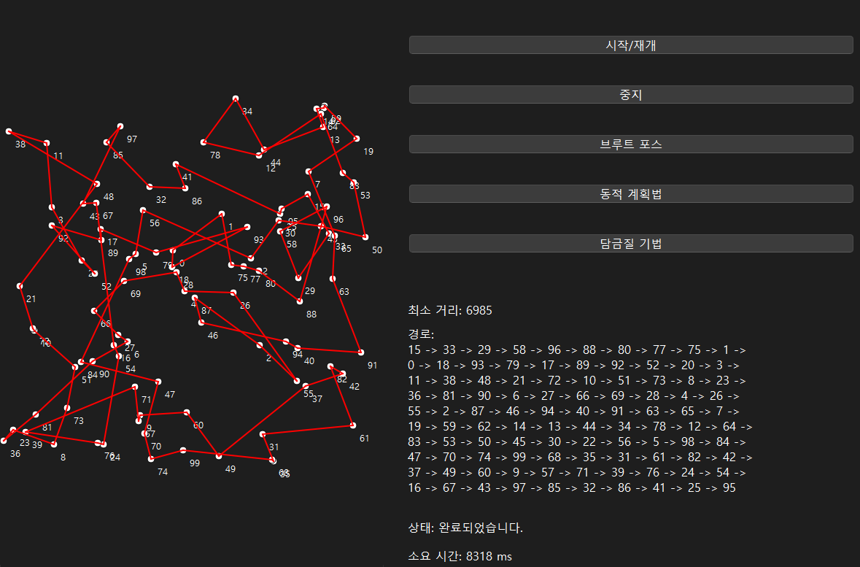
테스트 시나리오 – (N = 100)
담금질 기법

Slide 17
결과 분석 및 결론
DP
최적의 해를 보장하지만, 상태 공간의 증가로 인해 메모리 사용량이 급격히 늘어나고 관리가 어려워졌다.
-> 상태 공간 문제 때문에 큰 문제를 다룰 수가 없었다.
브루트 포스
가능한 모든 경로를 탐색하여 해를 찾는 전략. 문제를 작게 나누어 빠르게 할당할 수 있지만, 전체 탐색 시간이 기하급수적으로 증가했다.
-> 여전히 문제 크기가 커질수록 적합하지 않다는 것이 드러났다.
담금질 기법
넓은 범위에서 전역 최적화를 시도하면서 점차적으로 국지적 최적화에 집중하는 전략. 메모리와 시간 복잡도에서의 효율성을 고려하지만 근사해 만을 제시한다.
-> 시간 복잡도가 중요한 이번 실험에서 최고의 방법으로 평가되었다.

